Slide 1
Повторительно-обобщающий урок по теме «Древний Восток»

Slide 2
Сравнительная таблица по странам Востока
Название страны | Географическое местоположение (реки) | Природные условия | Занятия населения | Города | Правители | Религия,боги | Вклад в мировую культуру(достижения, открытия)
Египет Стр34-64
Вавилонское Царство Стр65-73
Финикия Стр73-76
Древееврейское Царство Стр81-85
Ассирийская держава Стр85-89
Персидская держава Стр90-94

Slide 3
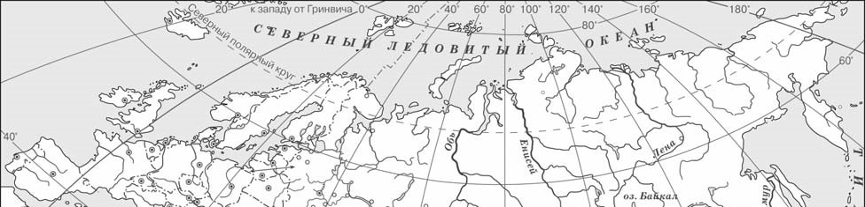
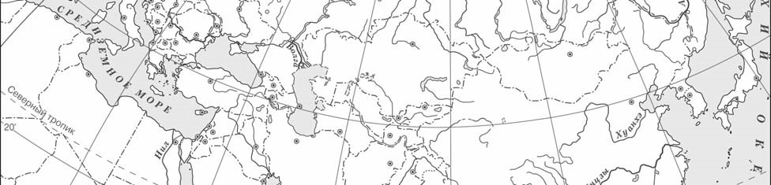
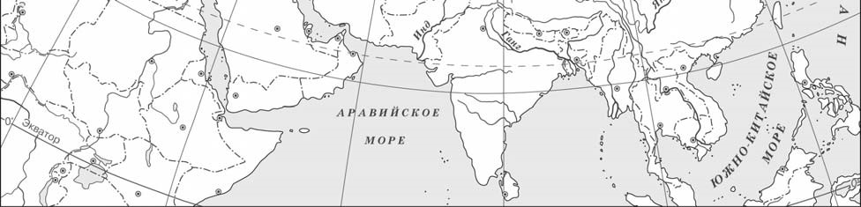
Найдите на карте страну
Выбранная
тема
:
(
укажите
букву
в
перечне
)
.

Slide 4
Заштрихуйте на контурной карте один четырёхугольник, образованный градусной сеткой
(параллелями и меридианами), в котором полностью или частично располагалась страна…..
Выбранная
тема
:
(
укажите
букву
в
  перечне
)
.

Slide 5
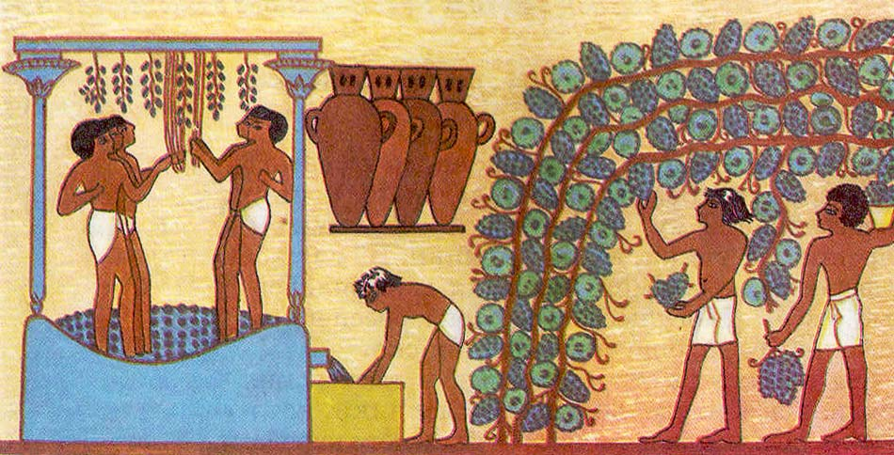
Используя знания исторических фактов, объясните, как природно-климатические условия повлияли на занятия жителей этой страны (городов-государств).
Заполняем таблицу.

Slide 6
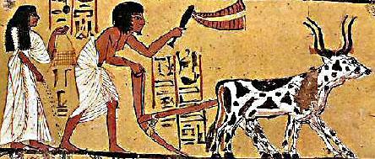
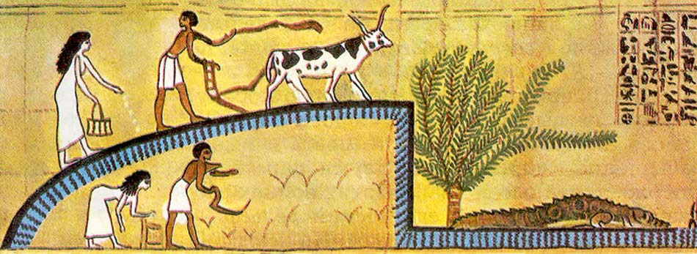

Slide 7
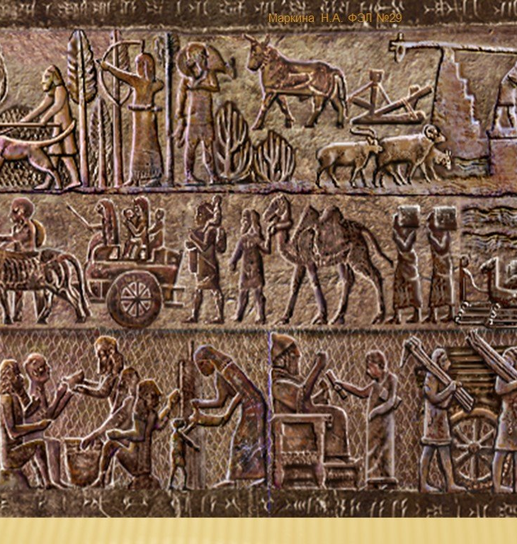
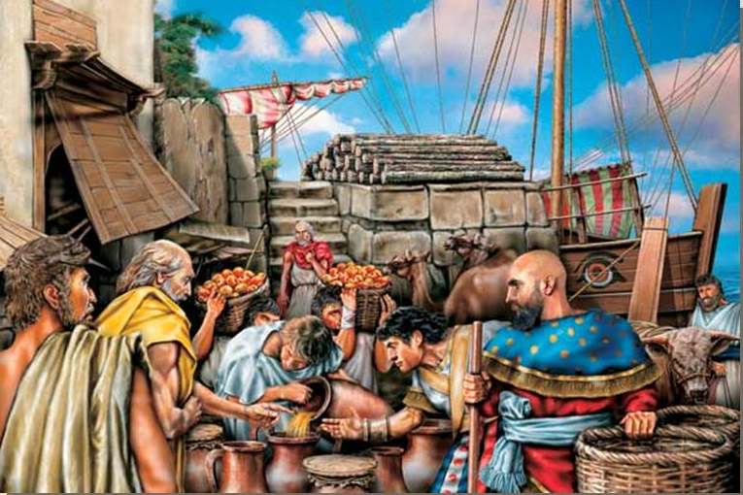
3 4

Slide 8
Найдите слова, которые относятся к выбранной вами стране и объясни их значение?
                Иероглиф Исида

Slide 9
Египет
Иероглиф Исида
Сфинкс Тутмос
Мемфис папирус
Фараон мумия
Фивы Нил
Осирис пирамиды
Апис Тутанхамон
Амон дамба
Нефертити шадуф
Хеопс Фивы

Slide 10
Вавилонское царство
Вавилон дамба
Клинопись зиккурат
Евфрат
Шумер
Иштар
Ур
Хаммурапи
Шамаш

Slide 11
Финикия
Тир
Алфавит
Карфаген
Пурпур
Сидон

Slide 12
Древееврейское царство
Филистимляне
Иордан
Соломон
Саул
Моисей
Иерусалим
Яхве
Иерихон
Библия
Давид
завет

Slide 13
Ассирийская держава
Клинопись
Ниневия
Ашшурбанапал
Держава
таран

Slide 14
Персидская держава
ДарийI
Персеполь
Сатрап
«бессмертные»
держава

Slide 15
Какие иллюстрации относятся к истории вашей страны, объясните свой выбор?

Slide 16
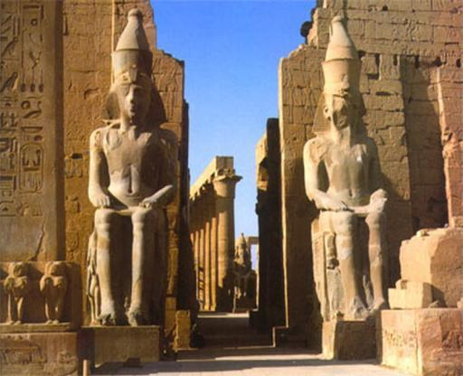
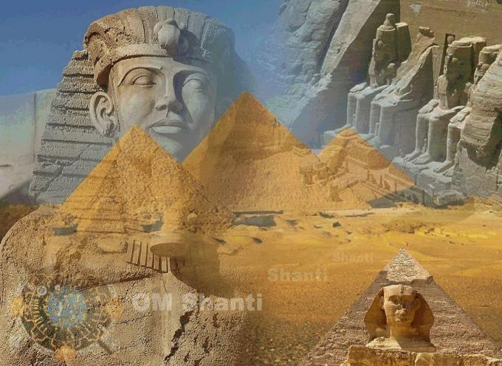
1 2

Slide 17
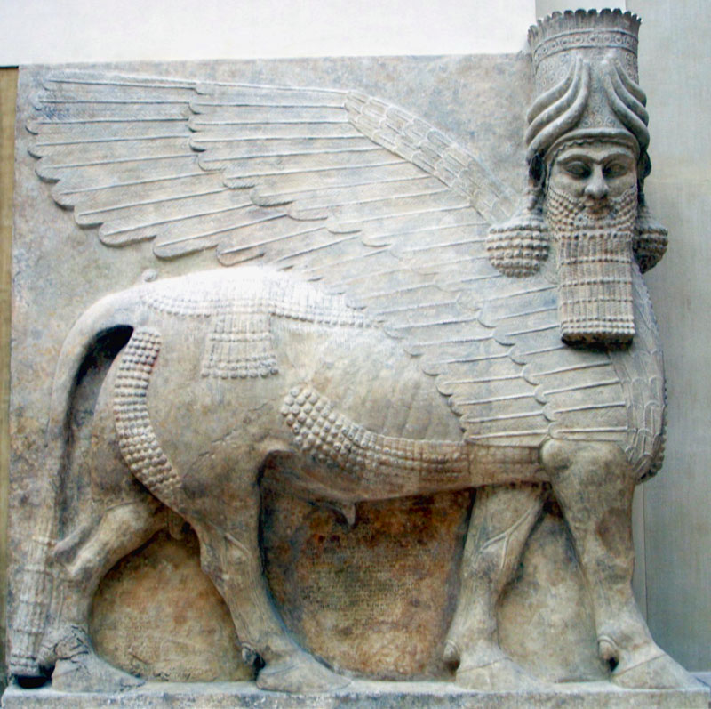
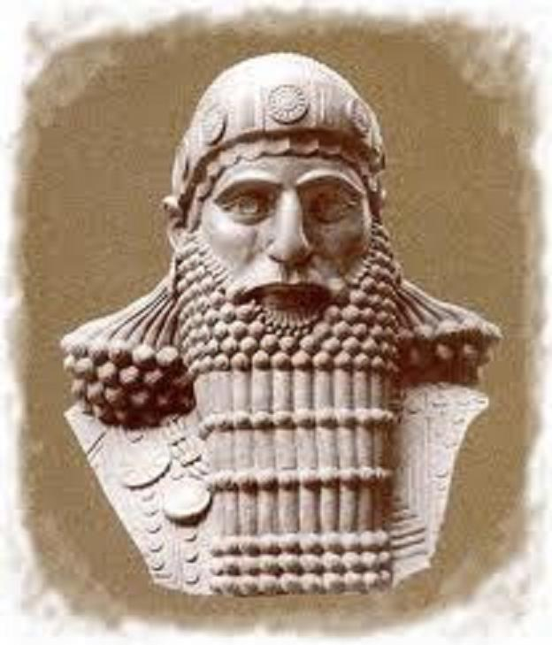
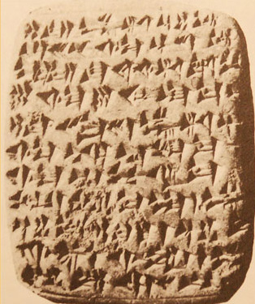
3 4

Slide 18
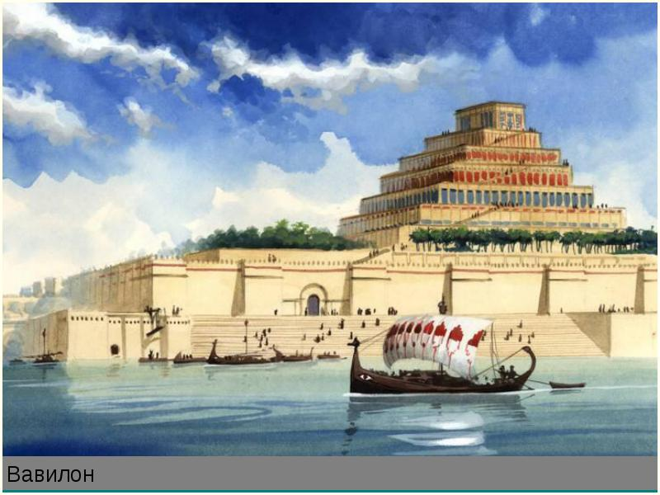
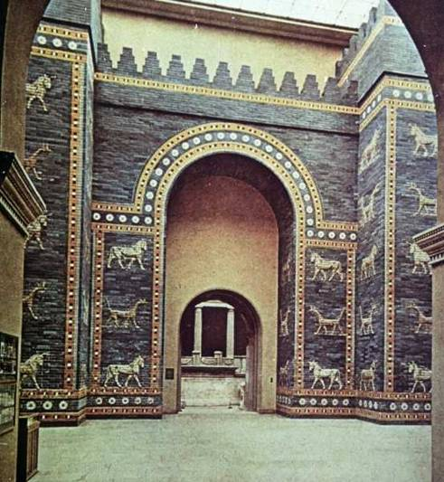
5 6

Slide 19
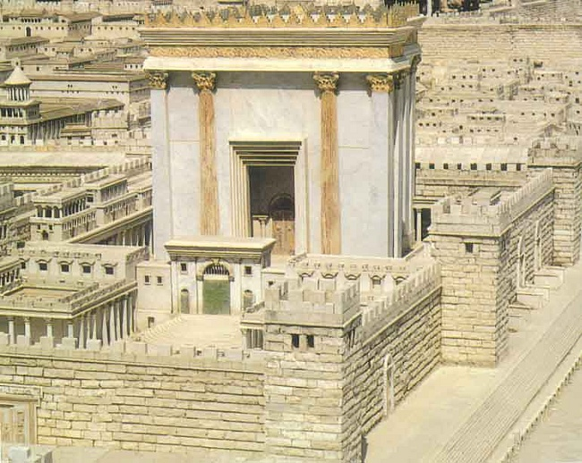
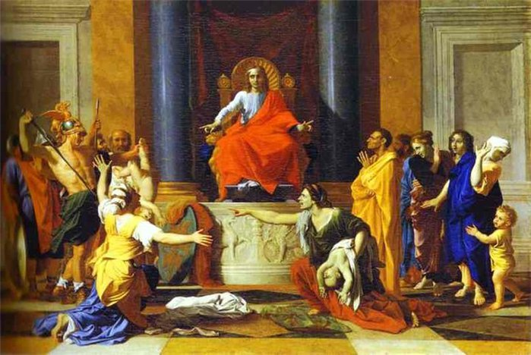
7 8

Slide 20
Сравнительная таблица по странам Востока
[Э1]
Название страны | Географическое местоположение (реки) | Природные условия | Занятия населения | Города | Правители | Религия,боги | Вклад в мировую культуру(достижения, открытия)
Египет | В северо-восточной Африке. Река Нил. | Жарко,сухо, разливы Нила | Земледелие ремесло торговля | Мемфис, Фивы | ТутмосIII,РамзесII,Эхнатон Тутанхамон | Амон-Ра, Апоп, Тот, Нут, Геб, Исида и др. | Пирамиды, мумия, шадуф, иероглифы, календарь, водяные часы. Знания астрономии, медицины.
Вавилонское царство | Южное Междуречье (долина рек Евфрат и Тигр) | Жарко, сухо,глиняные почвы | Земледелие ремесло торговля | Ур, Урук, Лагаш, Ниппур, Вавилон. | Хаммурапи | Шамаш, Син, Иштар, Эа, | Клинопись. Предсказания солнечных и лунных затмений. Система счета.
Финикия | Восточное побережье Средиземного моря | Теплый, морской климат | Мореплавание Кораблестроен. рыболовство торговля ремесло | Тир, Библ, Сидон. Колонии Карфаген | ----------- | Милькарт | Пурпурная краска, прозрачное стекло, алфавит
Древееврейское царство | Долина реки Иордан | Жарко, не плодородные почвы |  | Иерихон, Иерусалим | Саул,Давид,Соломон | Яхве | Единобожие, библия, как первый исторический источник, храм Яхве.
Ассирийская держава | Верховье рек Евфрата и Тигра. | Жарко, каменистая почва | Земледелие ремесло торговля | Ниневия, Ашшур | Синахериб, Ашшурбанапал | Статуи крылатых богов с человеческими лицами | Обработка железа. Изобретения в военном деле (конница, таран, саперные войска)
Персидская держава | Вблизи Персидского залива | Жаркий климат | Земледелие,скотоводство, ремесло | Персеполь | Кир Великий, Дарий Первый |  | Почтовая связь, новое управление

